Slide 1
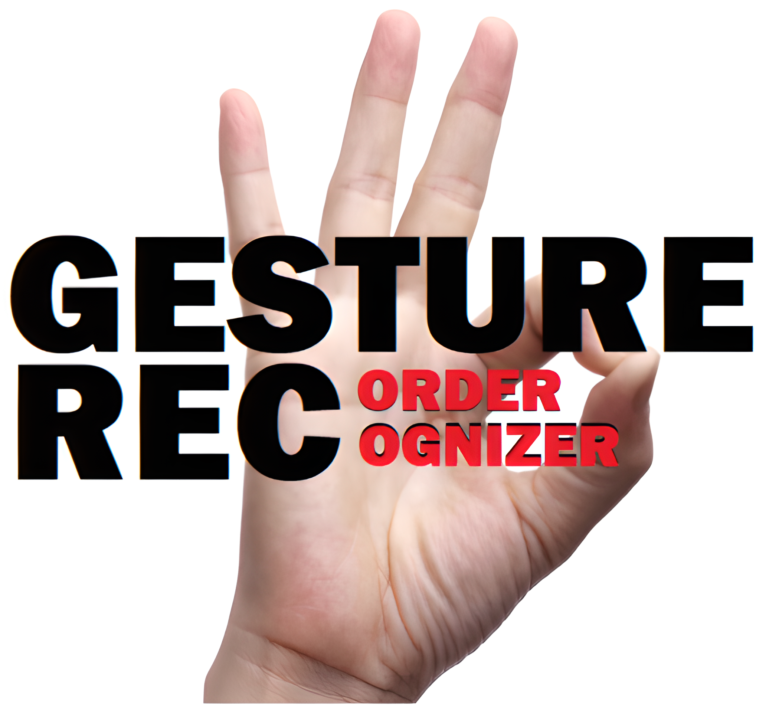
SISTEMI DIGITALI M
Progetto & Attività progettuale – (8 + 3 CFU)
Applicazione Android per il riconoscimento del linguaggio dei segni:
Gesture Rec
Presentata da:
Luca Berardi
Marco Motamed
Giuseppe Sergi

Slide 2
Abstract
L’applicazione Gesture Rec è un’applicazione per dispositivi Android pensata per il supporto alle persone affette da mutismo e/o sordità
L’applicazione permette di riconoscere i vari gesti del linguaggio dei segni utilizzando la fotocamera del dispositivo, permettendo il riconoscimento sia di una foto che di un video
In aggiunta a queste funzionalità, è possibile anche trascrivere ciò che viene detto

Slide 3
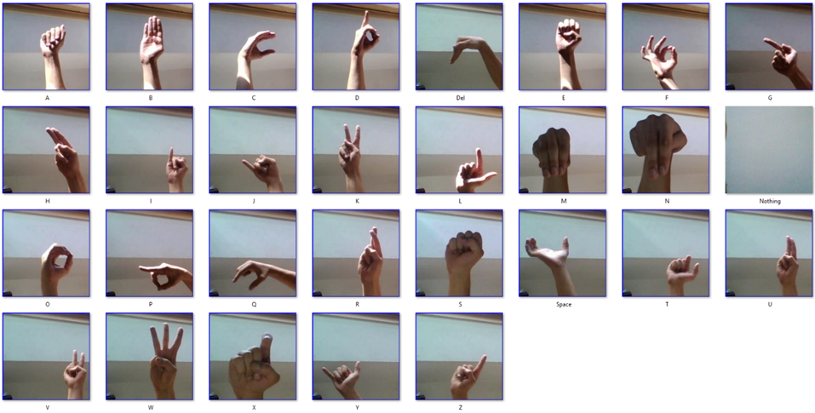
Dataset
Il dataset su cui viene addestrata la rete neurale è composto da 29 classi per un totale di circa 225040 immagini
26 classi = lettere dell’alfabeto
3 classi = del, nothing, space
Il dataset finale è il risultato dell’unione di più dataset e della rimozione di alcune immagini reputate inadeguate

Slide 4
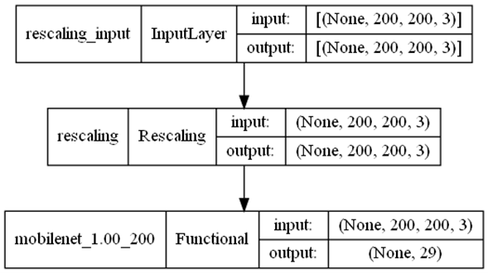
Modello
Modello realizzato con Tensorflow e Keras
Prima fase: modello sequenziale con vari livelli senza l’utilizzo di Foundation Models
Seconda Fase: utilizzo di reti preaddestrate (Foundation Models: ResNet50 e MobileNet)
Fase Finale: modello sequenziale composto da un Input Layer, un livello di Rescaling e da MobileNet
Conversione: modello TfLite

Slide 5
Modello: callbacks
Utilizzo di tre callback riferite al val_loss:
tensorFlow.keras.callbacks.ModelCheckpoint(): salvataggio del modello ad ogni miglioramento
tensorFlow.keras.callbacks.EarlyStopping(): interruzione dell’addestramento se non vi sono miglioramenti
tensorFlow.keras.callbacks.ReduceLROnPlateau(): riduzione del val_loss per evitare il ristagno

Slide 6
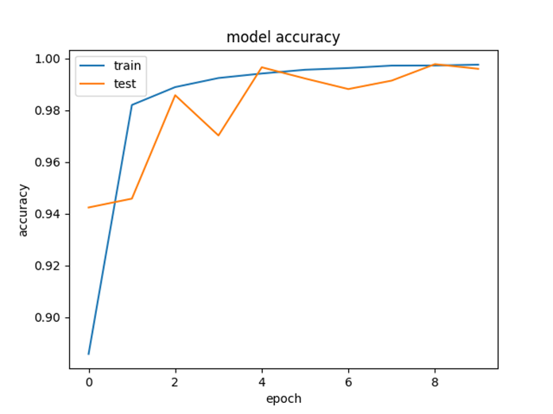
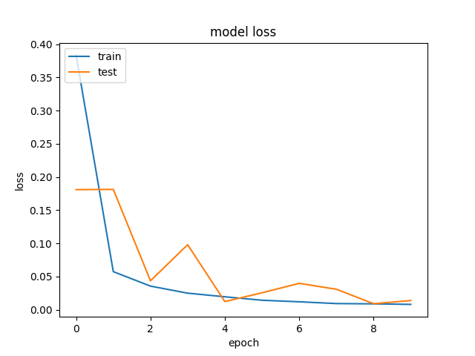
Addestramento
Addestramento con scheda grafica NVIDIA GeForce RTX 2060
Svolto per 10 epoche
Accuratezza finale = 99.76%

Slide 7
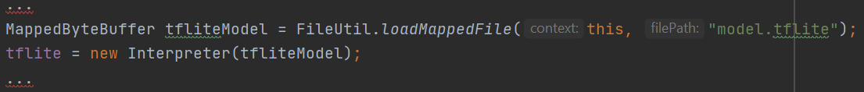
TfLite
Conversione in modello TfLite
Inizializzazione del modello su Android
Caricamento delle classi da file labels.txt (contenente il nome di ciascuna classe)
Creazione di un array per mantenere i risultati dell’inferenza

Slide 8
Funzionalità
Applicazione suddivisa in tre funzionalità:
Foto: per inquadrare un gesto e mostrare il suo significato
Video: per registrare un video e mostrare il suo significato
Audio: per registra un audio e trascriverlo

Slide 9
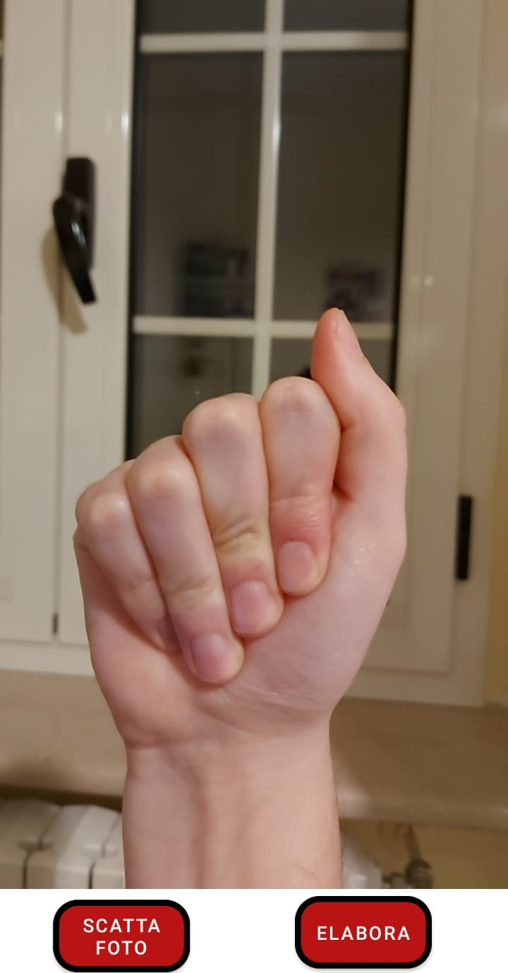
Modalità: Foto
Articolata in più fasi:
Viene scattata la foto mediante ImageCapture (Androidx)
Viene elaborata tramite la classe Interpreter ed il modello TfLite
Vengono mostrate a schermo le percentuali dei tre migliori risultati
Possibilità di tornare indietro e ripetere le operazioni oppure cambiare modalità

Slide 10
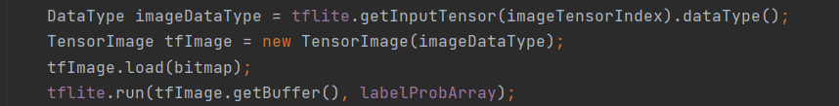
Foto: Implementazione
Richiesta e controllo dei permessi
Acquisizione e salvataggio della foto:
API androidx.camera.core.ImageCapture.takePicture(…)
Comparsa del bottone ‘elabora’ ed elaborazione della foto:
Eliminazione della foto dalla memoria

Slide 11
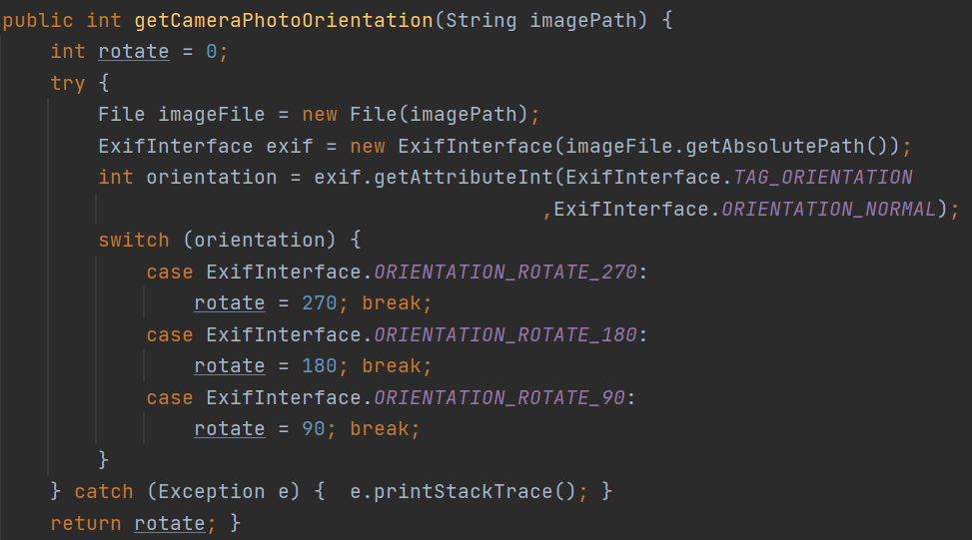
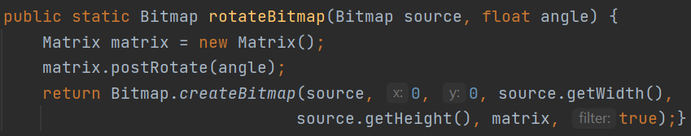
Foto: Implementazione
Verifica dell’angolo di rotazione dell’immagine
Rotazione dell’immagine a seconda dell’orientamento della foto

Slide 12
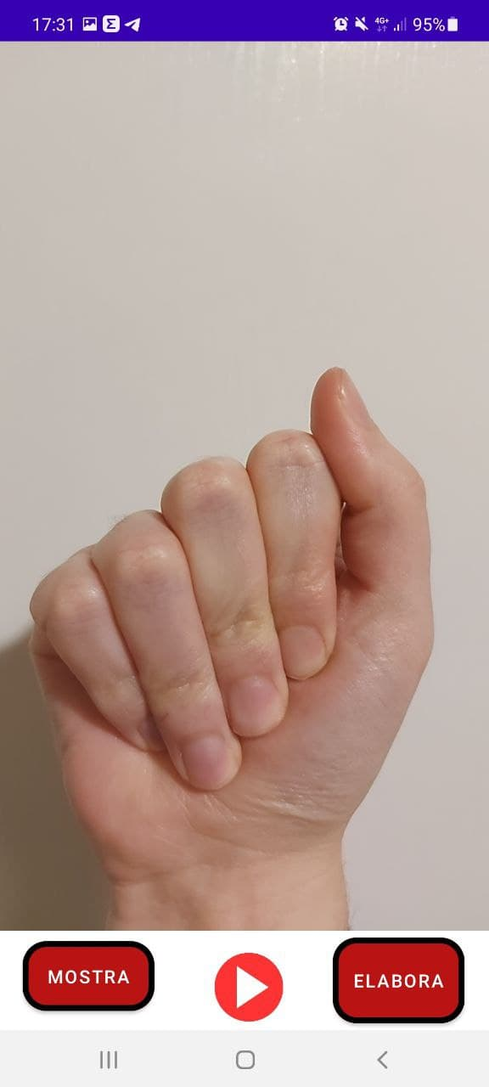
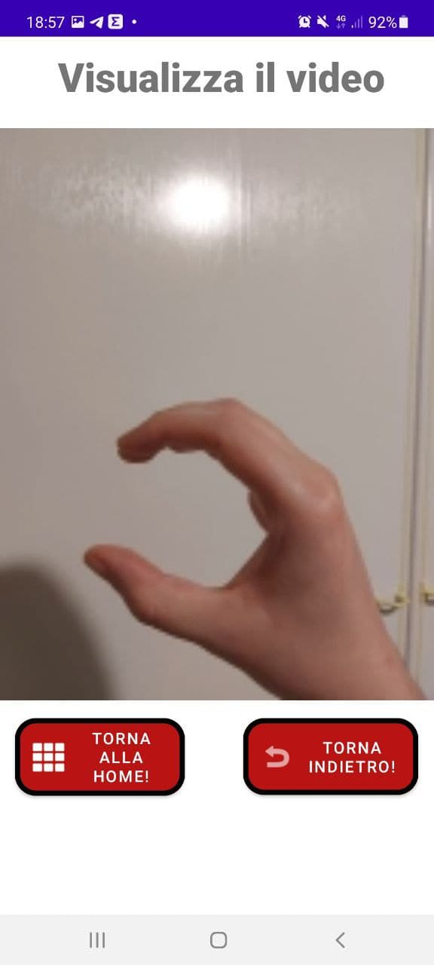
Modalità: Video
Articolata in più fasi:
Viene registrato il video mediante VideoCapture (Androidx)
Possibilità di visualizzare il video (‘mostra’)
Vengono elaborati (‘elabora’) i frame utilizzando VideoCapture (OpenCV), Interpreter e il modello TfLite
In seguito, viene mostrata la traduzione del video
Possibilità di tornare indietro e ripetere le operazioni oppure cambiare modalità

Slide 13
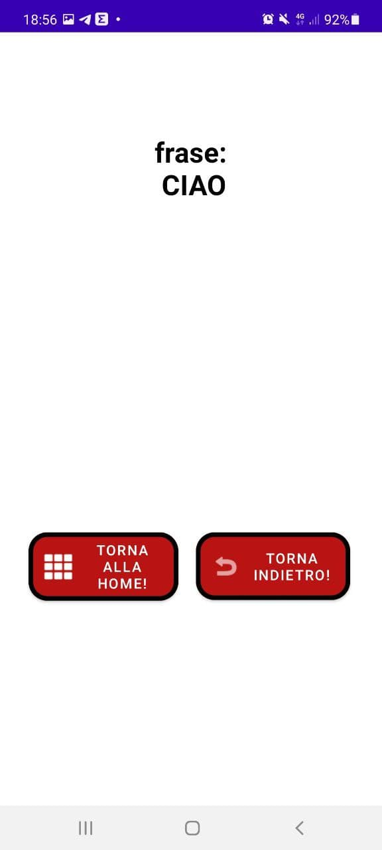
Modalità: Video
Validazione dei frame:
Elaborazione di 5 frame dei 30 FPS
Gesto considerato significativo se si ripete per almeno tre frame consecutivi

Slide 14
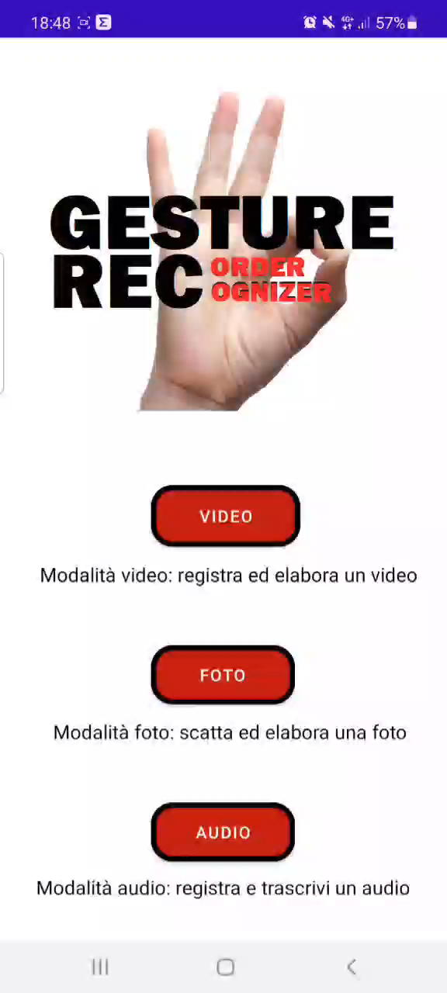
Esempio Video

Slide 15
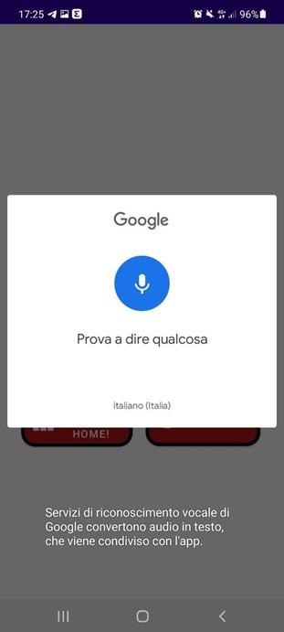
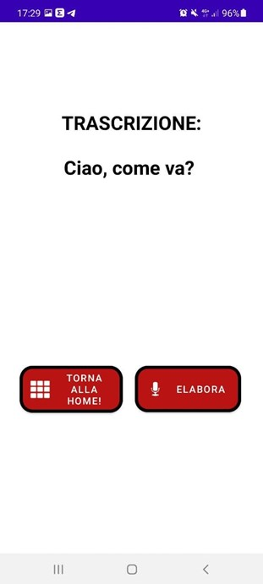
Modalità: Audio
Trascrizione vocale:
Click sul bottone ‘Elabora’
Libreria Android Speech
Creazione Intent implicito per riconoscimento vocale (android.speech.action.RECOGNIZE_SPEECH)
Testo mostrato in output
Possibilità di tornare indietro e ripetere le operazioni oppure cambiare modalità

Slide 16
Conclusioni
Risultati raggiunti:
Dimensione apk (<70 MB) e modello TfLite (12 MB) contenute
Ottima fluidità e velocità di esecuzione (Samsung Galaxy A71, Samsung Galaxy S10 Lite, Honor 10 Lite)
Previsione abbastanza accurata
Sviluppi futuri:
Aumento dimensione Dataset
Addestramento su più epoche
Aggiunta di classi per il riconoscimento di parole

Slide 17
GRAZIE PER L’ATTENZIONE

